Slide 1
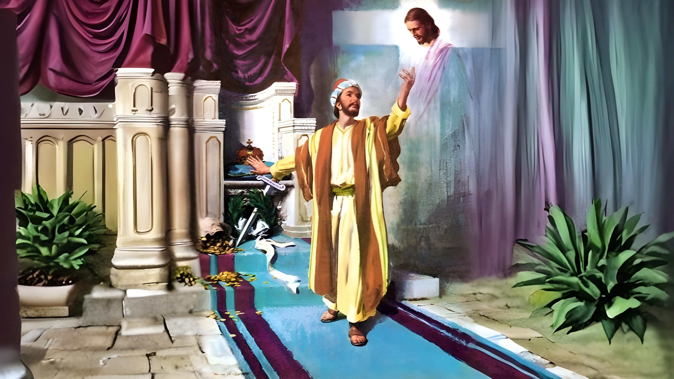
6.tēma 7.februārī, 2026
PĀRLIECĪBA TIKAI KRISTŪ

Slide 2


“Lai atzītu Viņu un Viņa augšāmcelšanās spēku un Viņa ciešanu sadraudzību; tā es pielīdzinos Viņa nāvei
cerībā sasniegt augšāmcelšanos no miroņiem”
Filipiešiem 3:10,11

Slide 3










Filipieši zināja, kāds ir ceļš uz pestīšanu, jo Pāvils un Silas to skaidri bija paskaidrojuši vienam no pirmajiem šīs pilsētas atgriezušajiem – cietuma uzraugam (Ap.d. 16:30-31).
Tagad, kad draudze bija stingri nostiprinājusies, viņiem draudēja briesmas tikt novirzītiem no pestīšanas ceļa.
Tāpēc Pāvils atgādina viņiem par ticības pestīšanas pamatus.
Padomi, kā izvairīties no pestīšanas zaudēšanas:
  No kā ir jāizvairās (Filipiešiem 3:1-3)
  Kas paliek pagātnē (Filipiešiem 3:4-6)
  Svarīgākais (Filipiešiem 3:7-8)
Padomi, kā palikt pestīšanā:
  Kristus ticība (Filipiešiem 3:9)
  Kristus atzīšana (Filipiešiem 3:10-16)

Slide 4

PADOMI, KĀ IZVAIRĪTES NO PESTĪŠANAS ZAUDĒŠANAS

Slide 5

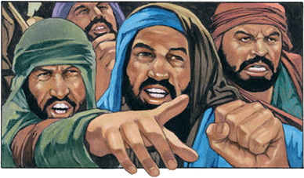

NO KĀ IR JĀIZVAIRAS
“Sargaities no suņiem, sargaities no ļauniem strādniekiem, sargaities no sagraizīšanas” (Filip.3:2)
Pirms runāt par draudiem, kas apdraud ticību, Pāvils mums dod padomu: „Priecājieties Kungā!” (Fil. 3:1a). Tam viņš piebilst kaut ko svarīgu: ir labi atkārtot patiesību, kas mums ir, pat ja mēs to jau labi zinām (Fil. 3:1b).
Saņemot Dieva žēlastību (Ps. 31:8)
Viņm uzticoties (Ps. 5:12)
Saņemot pestīšanas svētības (Ps. 9:15)
Dieva likuma ievērošana (Ps. 119:14; Jes. 58:13.14)
Ticot Viņa Vārdam (Ps. 119:162)
DievbijīgI audzināt bērnus (Sak.v. 23:24, 25)
Kā varam priecāties Kungā?
Pāvils norāda uz lielākajām briesmām, kas tajā laikā apdraudēja draudzi: viltus skolotāji, kuri mācīja stingri ievērot ceremoniju likumus (Fil. 3:2). Viņš tos sauc trīs dažādos vārdos: suņi (Ps. 22:16; 2. Pēt. 2:21-22); ļauni strādnieki; un ķermeņa sakropļotāji (sagraizīšanas dēļ).

Slide 6

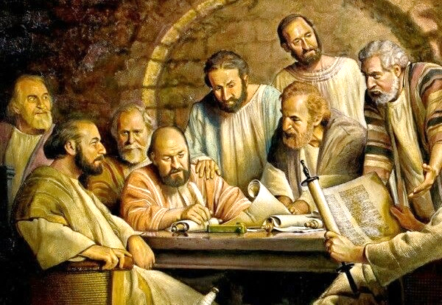
KAS PALIEK PAGĀTNĒ
“astoņu dienu vecumā apgraizīts, no Israēla tautas, Benjamīna cilts, ebrejs no ebrejiem, bauslības lietās farizejs” (Filipiešiem 3:5)
Jeruzalemes koncilā tika nolemts, ka pagāniem nav jāuztraucas par jūdu ceremoniju likumiem (Ap.d. 15:19-21). Tomēr daži skolotāji bija ieradušies Filipos, mācot, ka apgraizīšana ir nepieciešama (Fil. 3:2-3).
Atgriežoties pagātnē, Pāvils atgādina, cik perfekts viņš bija toreiz, kad bija tāds kā šie skolotāji (Fil. 3:4-6):
Apgraizīts astotajā dienā; dievbijīgu vecāku dēls
Ebreju ebrejs; Benjaminietis ar tīrām asinīm
Attiecībā uz likumu, visstingrākais farizejs
Attiecībā uz dedzību, draudzes vajātājs
Likumu ievērotājs, sargātājs
Ar to visu viņš lepojās, pirms iepazina Jēzu. Tagad saprata, ka viņš nebija sapratis likumu (Mt. 5:21-22). Tagad saprata, ka tikai Kristus glābj (Fil. 3:7).

Slide 7

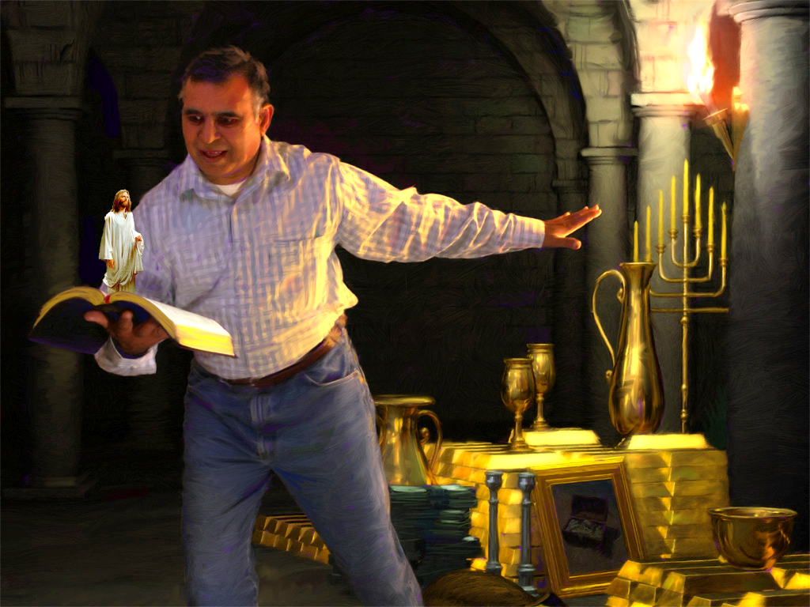
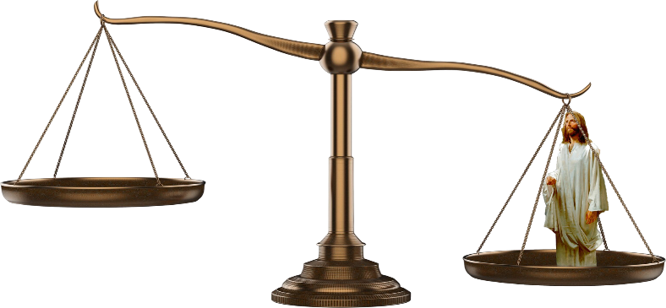
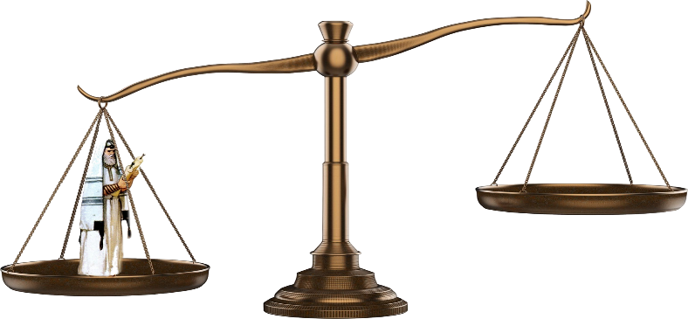

SVARĪGĀKAIS
“Bet, kas man bija ieguvums, to es Kristus dēļ esmu uzskatījis par zaudējumu” (Filipiešiem 3:7)
Pāvils salīdzina savu iepriekšējo dzīvi ar tagadējo. Viņš uzliek uz viena svara kausa visas savas zināšanas, savu spožo nākotni kā Gamaliela izcilākais skolnieks, savas lieliskās farizejiskās dotības. Viss ir ieguvums.
Tagad uzliec uz otra svara kausa savu dzīvi kopš brīža, kad iepazini Kristu. Viss iegūtais kļūst par atkritumiem, jo nekas nevar līdzināties Kristus mīlestībai (Fil. 3:7-8).
Kas var būt vērtīgāks par mūžīgo dzīvi debesīs un jaunajā zemē? Tomēr pasaules vērtības daudzus padara aklus pret šo realitāti. Pastāv dabiska konkurence starp lietām, kas šeit tiek uzskatītas par svarīgām, un to, ko Debesis patiesi vērtē: Kristus līdzīgu raksturu un dvēseles pestīšanu.

Slide 8

PADOMI, KĀ PALIKT PESTĪŠANĀ

Slide 9



KRISTUS TICĪBA
“un atrastos Viņā; negūdams savu taisnību no bauslības, bet no Kristus ticības, taisnību no Dieva uz ticības pamata” (Filipiešiem 3:9)
Pāvils, pārliecināts par savu taisnību, devās uz Damasku, lai atgrieztu uz pestīšanas ceļa ķecerus no sektas „Ceļš” (Ap.d. 9:1-2). Bet viņš ieradās Damaskā, uzvarēts ar citu taisnību, Dieva taisnību: „kas ir caur Kristu ticību” (Fil. 3:9).
No tā brīža viņš vairs nekad neuzticējās savai taisnībai. Jo ir bezjēdzīgi paļauties uz saviem darbiem, lai sasniegtu pestīšanu (Gal. 2:16).
Viņš ilgojās „tikt atrasts [Kristū]” (Fil. 3:9). Ko tas nozīmē?
Saskaņā ar 1. Korintiešiem 1:30, būt „Kristū” ietver visu, kas ietilpst glābšanas plānā, sākot no mūsu garīgās saprašanas (gudrības) atmodas, caur taisnošanu ticībā (taisnību) un sagatavošanos debesīm (svētumu), līdz beidzot tikt pagodināti otrajā atnākšanā (atpestīšanai).

Slide 10


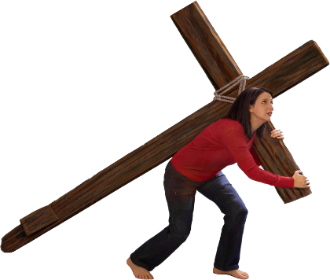


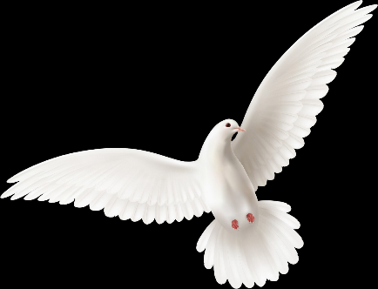

KRISTUS ATZĪŠANA
“lai atzītu Viņu un Viņa augšāmcelšanās spēku un Viņa ciešanu sadraudzību; tā es pielīdzinos Viņa nāvei” (Filipiešiam 3:10)
Kā varam iepazīt Kristu (Fil. 3:10-16)?
Kad pētām Dieva Vārdu
Kad mūs vada Svētais Gars
Kad mēs piedalāmies Viņa ciešanās
Kad turpinām ceļu uz mērķi
Kristieša dzīve ir kā skrējiens. Ir jābūt skaidram mērķim. Mēs nedzīvojam, lai paliktu šeit un baudītu tikai šo dzīvi. Mēs ceram sasniegt mirušo augšāmcelšanos (Fil. 3:11).
Kamēr šis brīdis pienāk, mēs cenšamies „sasniegt to, ko Kristus Jēzus sniedza man” (Fil. 3:12 NVI). Jēzus sasniedza mani, lai man dāvinātu pilsētu, balvu, bezgalīgu dzīvi, ko pavadīt kopā ar Viņu (Ebr. 11:10; Fil. 3:14; 1. Tes. 4:17).

Slide 11

„Lielajam mērķim, kas viņu [Pāvilu] pamudināja turpināt ceļu cauri grūtībām un pārbaudījumiem, vajadzētu iedvesmot katru kristīgo darbinieku pilnībā veltīt sevi kalpošanai Dievam. Viņam tiks piedāvāti pasaulīgi vilinājumi, lai novērstu viņa uzmanību no Glābēja, bet ir jāvirzās uz mērķi, parādot pasaulei, eņģeļiem un cilvēkiem, ka cerība redzēt Dieva vaigu ir vērta visiem pūliņiem un upuriem, kas nepieciešami, lai sasniegtu šo cerību. Pat visniecīgākais Kristus māceklis var kļūt par debesu iemītnieku, par Dieva mantinieku, kas saņems neiznīcīgu un nezaudējamu mantojumu.”
E. G. V. (Konflikts un vērtība, 13. decembris)

